Slide 1
εγκαυματα

Slide 2
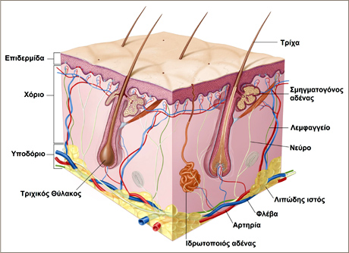
Ορισμοσ
Έγκαυμα ονομάζουμε την καταστροφή του δέρματος και των υποκείμενων ιστών από θερμικό, χημικό, ηλεκτρικό παράγοντα ή ακτινοβολία.
ΤΟ ΔΕΡΜΑ
Το δέρμα αποτελείται από τις εξής στοιβάδες από έξω προς τα μέσα:
Την επιδερμίδα
Το χόριο
Το υπόδερμα
Οι λειτουργίες του δέρματος είναι οι εξής:
Άμυνα
Θερμορύθμιση
Αίσθηση
Σχηματισμός βιταμίνης D

Slide 3
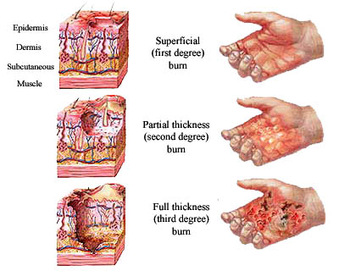
Ειδη εγκαυματων
Τα εγκαύματα διακρίνονται ανάλογα με το είδος του παράγοντα που προκάλεσε το έγκαυμα σε:
Θερμικά.
Χημικά.
Ηλεκτρικά.
Εγκαύματα από ακτινοβολίες.
Ανάλογα με το βάθος τους σε:
Επιφανειακά (1^{ου} βαθμού).
Ενδιάμεσα (2^{ου} βαθμού).
Βαθειά (3^{ου} βαθμού).
Η βαρύτητα ενός εγκαύματος υπολογίζεται
από τους εξής παράγοντες:
Το βάθος.
Την έκταση.
Το σημείο του σώματος που έχει υποστεί έγκαυμα.
Την ηλικία του εγκαυματία.

Slide 4
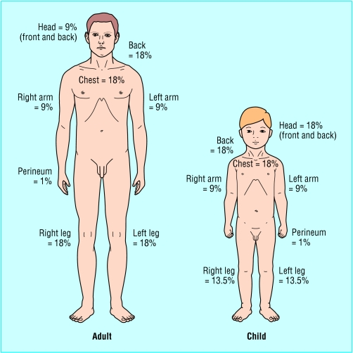
Εκταση του εγκαυματοσ
Χρησιμοποιούμε τον κανόνα του 9%. Δηλαδή το σώμα χωρίζεται σε περιοχές που αντιπροσωπεύουν το 9% ή πολλαπλάσια του 9% της συνολικής επιφάνειας του σώματος.
Επίσης μπορούμε να χρησιμοποιήσουμε τον κανόνα της παλάμης. Έγκαυμα στο μέγεθος της παλάμης του εγκαυματία αντιστοιχεί στο 1,15% του σώματός του.

Slide 5
Πρωτεσ βοηθειεσ σε 1^{ου} βαθμου εγκαυμα
Συμπτώματα
Ερυθρότητα, πόνος, ευαισθησία στο άγγιγμα. Επουλώνονται σε 10-15 μέρες και δεν αφήνουν σημάδι.
Πρώτες βοήθειες
Δροσίζουμε την περιοχή που έχει υποστεί έγκαυμα τοποθετώντας την κάτω από τρεχούμενο νερό βρύσης ή βουτώντας την σε δροσερό νερό για 10-20 λεπτά. Αν αυτό δεν είναι εφικτό χρησιμοποιούμε κρύες κομπρέσες που αλλάζουμε τακτικά.
Στεγνώνουμε το δέρμα με απαλές κινήσεις.
Εφαρμόζουμε αλοιφή που βοηθάει στην αποκατάσταση του δέρματος (bepanthol) ή μια κρέμα με βάση την αλόη ή το σπαθόλαδο.
Χορηγούμε κάποιο παυσίπονο για τον πόνο.
Αν παρουσιαστούν γενικευμένες αντιδράσεις (πυρετός, ναυτία, ζάλη) ή αν ο εγκαυματίας είναι παιδί κάτω των 2 ετών επισκεπτόμαστε το γιατρό.

Slide 6
Πρωτεσ βοηθειεσ σε 2^{ου} βαθμου εγκαυμα
Συμπτώματα
Έντονη ερυθρότητα, πόνος, φυσαλίδες. Επουλώνονται σε 20-30 μέρες και συνήθως αφήνουν σημάδι ανάλογα με τη βαρύτητα τους.
Πρώτες βοήθειες
Δροσίζουμε το δέρμα με τον ίδιο τρόπο όπως και στο 1^{ου} βαθμού έγκαυμα.
Αφαιρούμε με προσοχή ρούχα δαχτυλίδια ρολόγια κοσμήματα κτλ. Αν κάποιο ρούχο έχει κολλήσει δεν το τραβάμε αλλά το κόβουμε γύρω γύρω.
Συνεχίζουμε το δρόσισμα για άλλα 10 λεπτά.
Αν υπάρχουν φυσαλίδες ΔΕΝ τις σπάμε.
Καλύπτουμε το έγκαυμα τοποθετώντας αντισηπτικό σε gel (octenisept, betadin) και βάζουμε από πάνω αντικολλητική γάζα. Μπορούμε επίσης να χρησιμοποιήσουμε ειδική γάζα για εγκαύματα που προμηθευόμαστε από το φαρμακείο.
Σταθεροποιούμε με μια 2^{η} γάζα που δένουμε χωρίς να ασκήσουμε πίεση.
Συμβουλευόμαστε το γιατρό για το πώς θα χειριστούμε το έγκαυμα σε ότι αφορά την μετέπειτα επούλωση κτλ.
Αν το έγκαυμα έχει μεγαλύτερο μέγεθος από την παλάμη του θύματος το μεταφέρουμε στο νοσοκομείο.

Slide 7
Πρωτεσ βοηθειεσ σε 3^{ου} βαθμου εγκαυμα
Συμπτώματα
Το δέρμα έχει ωχρό ή ανοιχτό γκρι χρώμα ή μπορεί να είναι απανθρακωμένο. Πολλές φορές δεν υπάρχει πόνος λόγω καταστροφής των νεύρων. Αφήνουν πάντα άσχημες ουλές που περιορίζουν την κινητικότητα και απαιτούν ειδική φροντίδα.
Πρώτες βοήθειες
Δεν ρίχνουμε νερό γιατί μπορεί να προκληθεί μόλυνση.
Αφαιρούμε αμέσως δαχτυλίδια, ρολόγια κτλ.
Καλύπτουμε το έγκαυμα όπως και στο 2^{ο} βαθμό.
Αν είναι μεγάλης έκτασης το σκεπάζουμε με ένα καθαρό σεντόνι προσπαθώντας να μην έρχεται σε επαφή με την καμένη περιοχή.
Αν έχουν καεί δάχτυλα βάζουμε γάζες ανάμεσα για να μην κολλήσουν τα δάχτυλα μεταξύ τους.
Καλούμε αμέσως ασθενοφόρο ή μεταφέρουμε το θύμα εμείς στο νοσοκομείο.

Slide 8
προσοχη
ΔΕΝ βάζουμε πάνω στο έγκαυμα οδοντόκρεμα, γιαούρτι, πελτέ ντομάτας, λάδια κτλ.
Αν έχουν δημιουργηθεί φουσκάλες ΔΕΝ τις σπάμε.
Κατά τη διάρκεια ψύξης του εγκαύματος το νερό θα πρέπει απλά να ρέει πάνω στην περιοχή. ΔΕΝ ρίχνουμε νερό με πίεση. ΔΕΝ βάζουμε πάγο.
Αν το έγκαυμα είναι μεγάλο το καλύπτουμε καθαρό σεντόνι ΟΧΙ κουβέρτα
Χρησιμοποιούμε ΜΟΝΟ ειδικές αντικολλητικές γάζες και ΟΧΙ απλές γάζες. Επίσης ΔΕΝ χρησιμοποιούμε βαμβάκι.
Αν το θύμα καίγεται το σβήνουμε με νερό ή σκεπάζοντάς το με ύφασμα ή κυλώντας το στο έδαφος. ΔΕΝ χρησιμοποιούμε πυροσβεστήρα.
Αν έχει καεί στο πρόσωπο η το λαιμό κατάσταση είναι επείγουσα.
Αν χάσει τις αισθήσεις του το τοποθετούμε σε θέση ανάνηψης, ελέγχουμε συνεχώς τα ζωτικά σημεία και είμαστε σε ετοιμότητα να εφαρμόσουμε ΚΑΡΠΑ.

